Slide 1
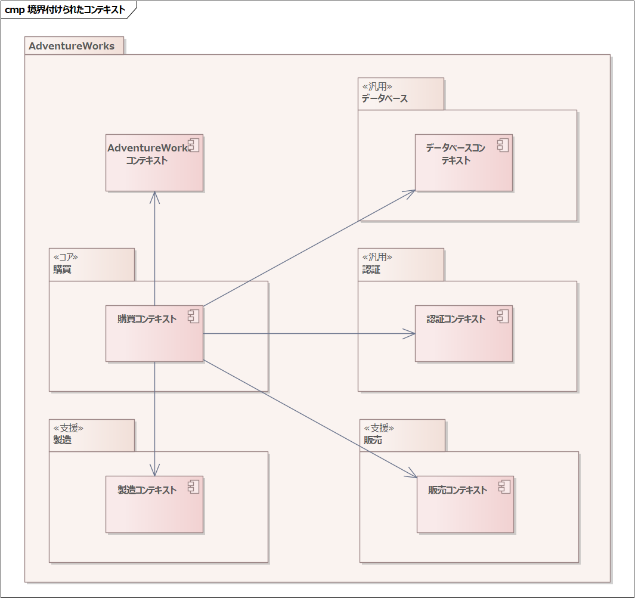

Slide 2
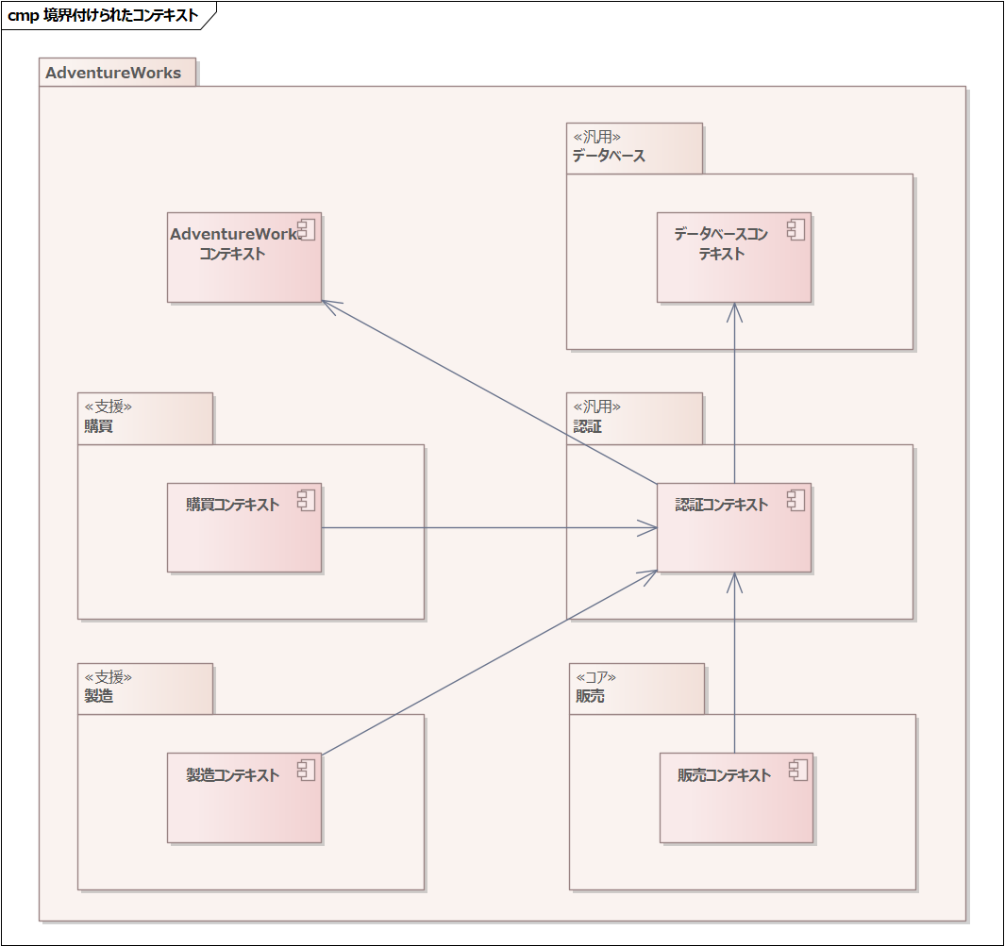

Slide 3
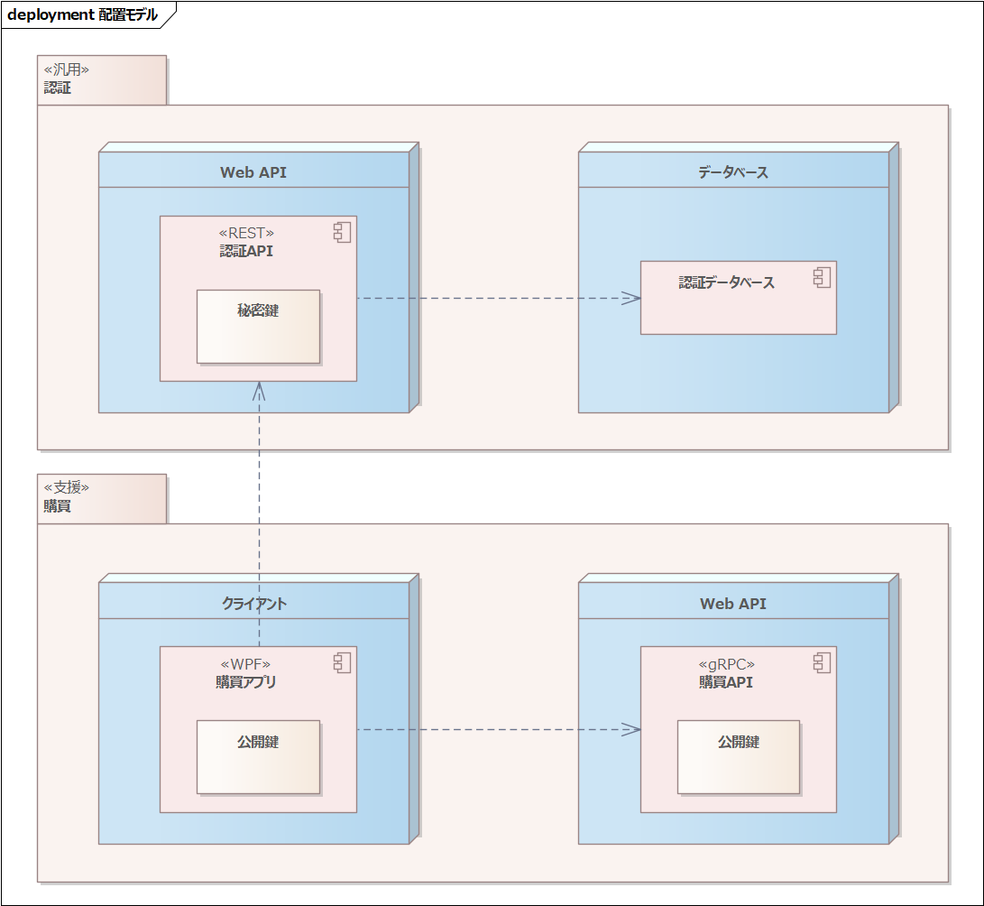

Slide 4
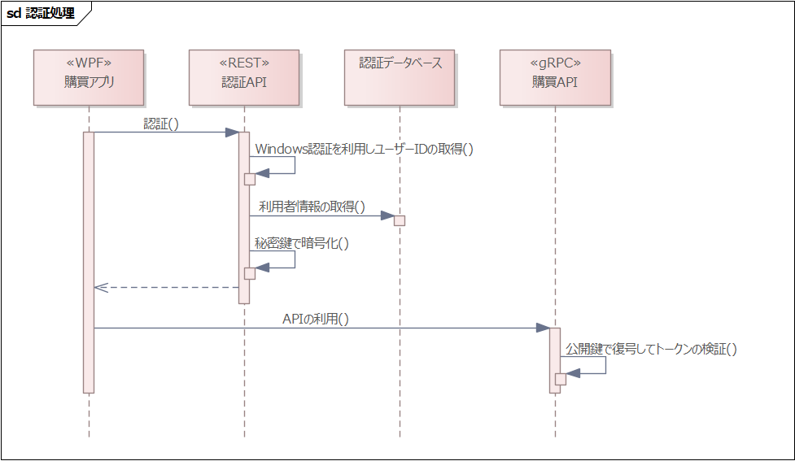

Slide 5
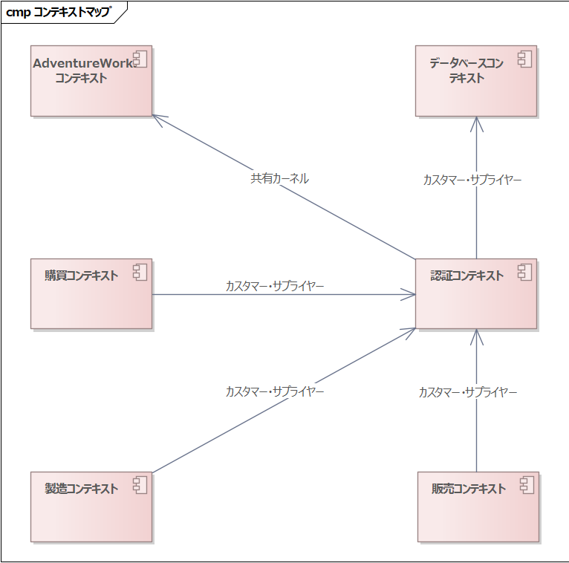

Slide 6
依存
RESTサーバー
実現・継承
Web API(REST)
関連
AuthenticationController
UserSerializer
RESTクライアント
購買ドメイン
認証ドメイン
ClientAuthenticationContext
AdventureWorks
ドメイン
AuthenticationService
ViewModel
User
DB（SQL Server）
UserRepository
IUserRepository
IAuthenticationService
IAuthenticationContext
AuthenticationFilter
Enterprise Business Rules
gRPCクライアント
Application Business Rules
UserSerializer
ServerAuthenticationContext
Infrastructure Adapters
AuthenticationFilterAttribute
Web API（MagicOnion）
gRPCサーバー
Frameworks ＆ Drivers

Slide 7
依存
RESTサーバー
実現・継承
Web API(REST)
③Windows認証アカウントを特定する
関連
AuthenticationController
UserSerializer
RESTクライアント
購買ドメイン
認証ドメイン
ClientAuthenticationContext
②REST APIを呼び出して認証する
AdventureWorks
ドメイン
AuthenticationService
ViewModel
④適切な利用者か判定する
User
①起動時に認証サービスを呼び出す
DB（SQL Server）
UserRepository
IUserRepository
IAuthenticationService
IAuthenticationContext
Enterprise Business Rules
Application Business Rules
Infrastructure Adapters
Web API（MagicOnion）
Frameworks ＆ Drivers

Slide 8
依存
RESTサーバー
実現・継承
Web API(REST)
関連
AuthenticationController
5. JWTトークンを暗号化する
UserSerializer
RESTクライアント
購買ドメイン
認証ドメイン
ClientAuthenticationContext
6. JWTトークンを復号化する
AdventureWorks
ドメイン
AuthenticationService
ViewModel
User
DB（SQL Server）
UserRepository
IUserRepository
IAuthenticationService
IAuthenticationContext
Enterprise Business Rules
Application Business Rules
Infrastructure Adapters
Web API（MagicOnion）
Frameworks ＆ Drivers

Slide 9
依存
実現・継承
関連
認証ドメイン
購買ドメイン
AdventureWorks
ドメイン
ViewModel
① 何らかのユーザー操作
User
DB（SQL Server）
IAuthenticationContext
AuthenticationFilter
Enterprise Business Rules
② ヘッダーにJWTを付与して呼び出す
gRPCクライアント
Application Business Rules
UserSerializer
ServerAuthenticationContext
④ コンテキストに認証情報をセットする
Infrastructure Adapters
AuthenticationFilterAttribute
Web API（MagicOnion）
③ JWTを復号して検証する
gRPCサーバー
Frameworks ＆ Drivers

Slide 10
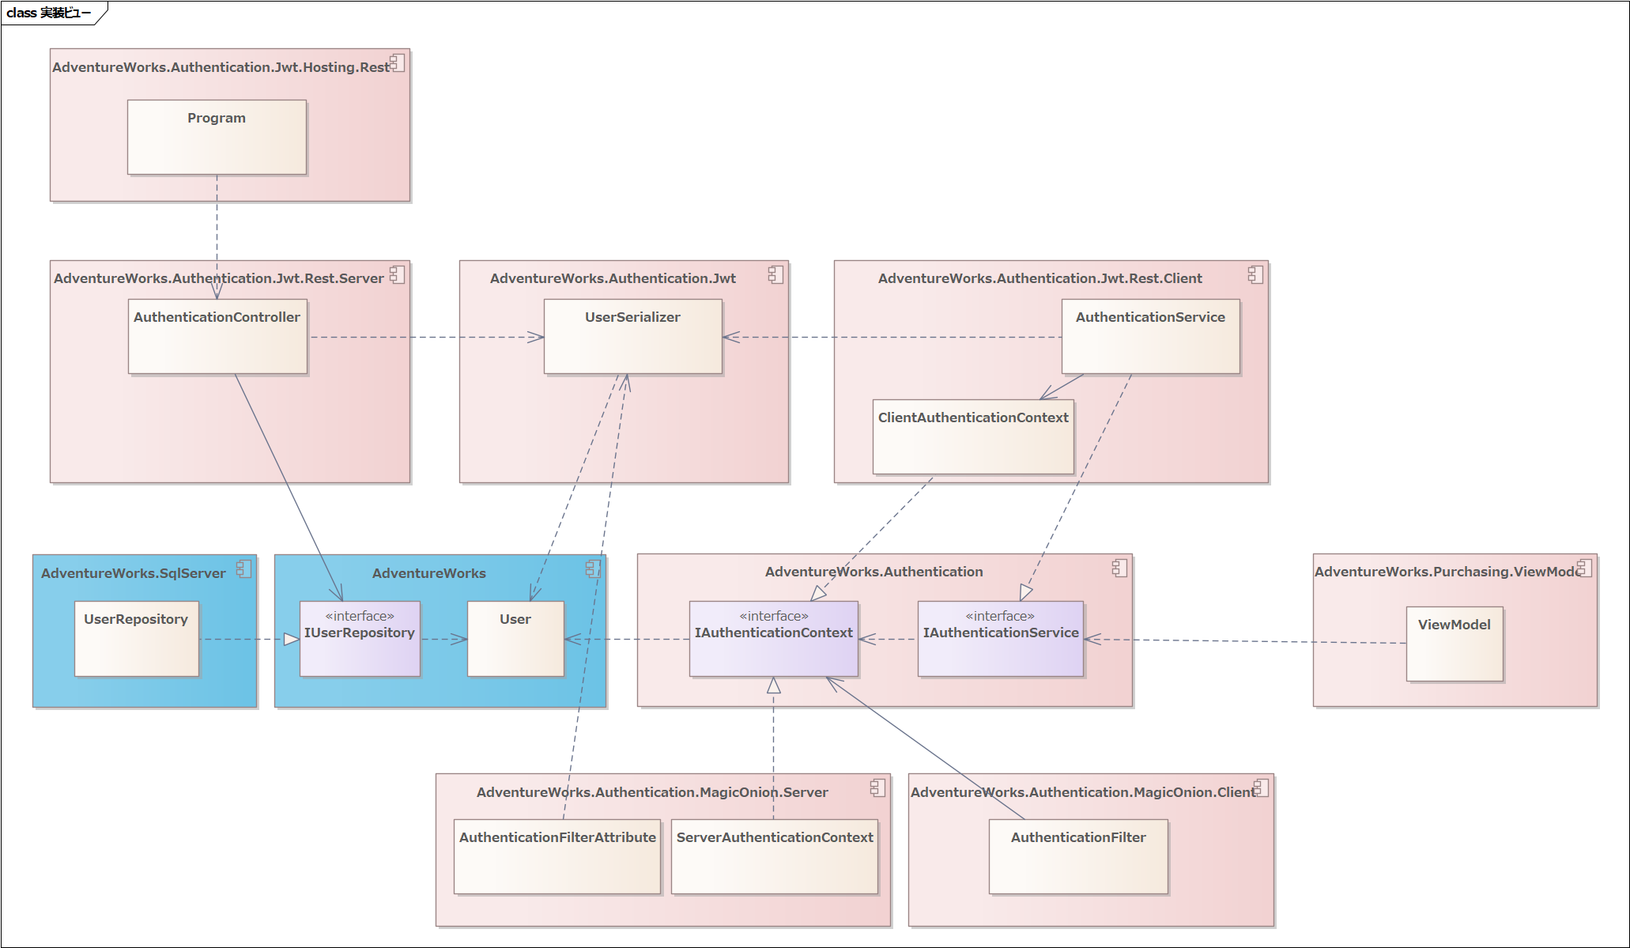

Slide 11
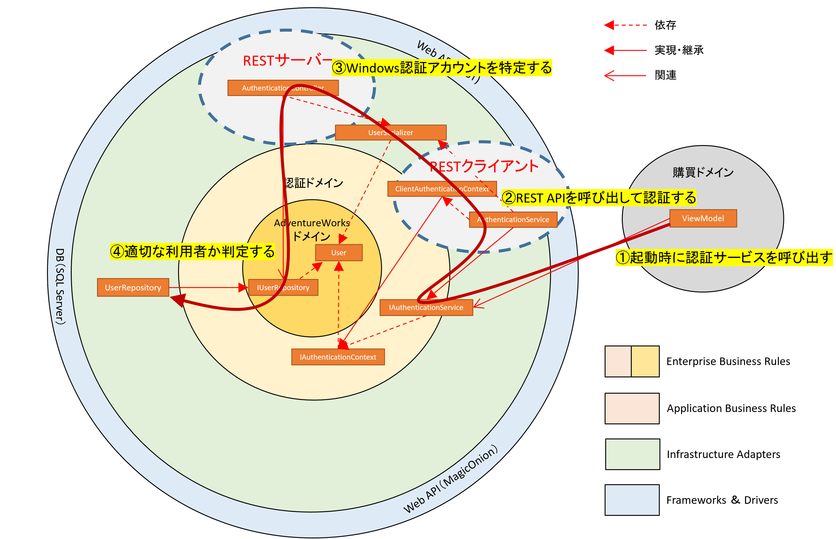

Slide 12
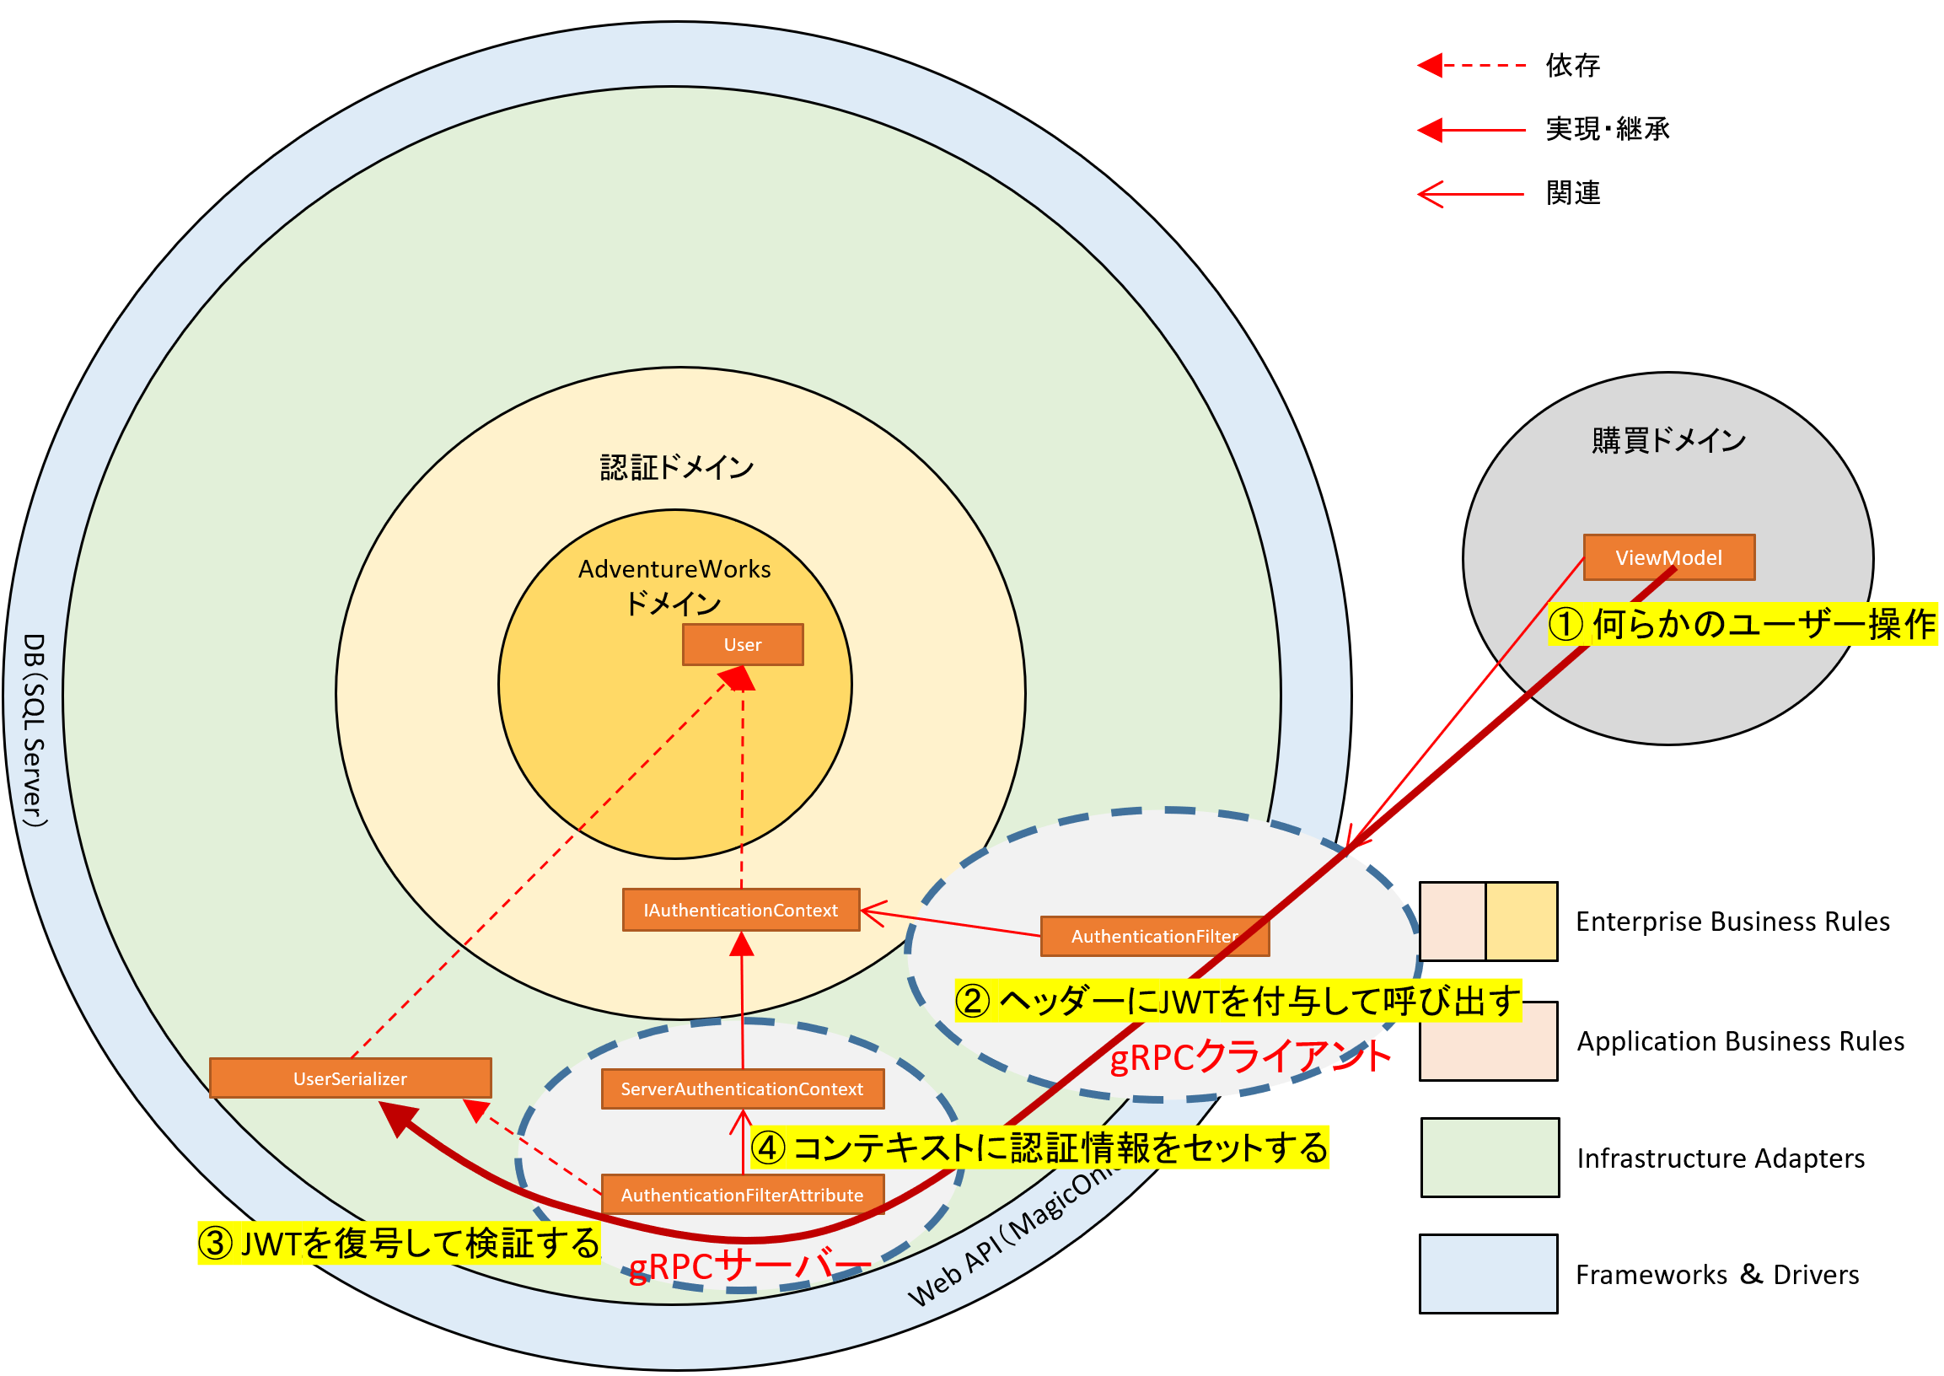

Slide 13
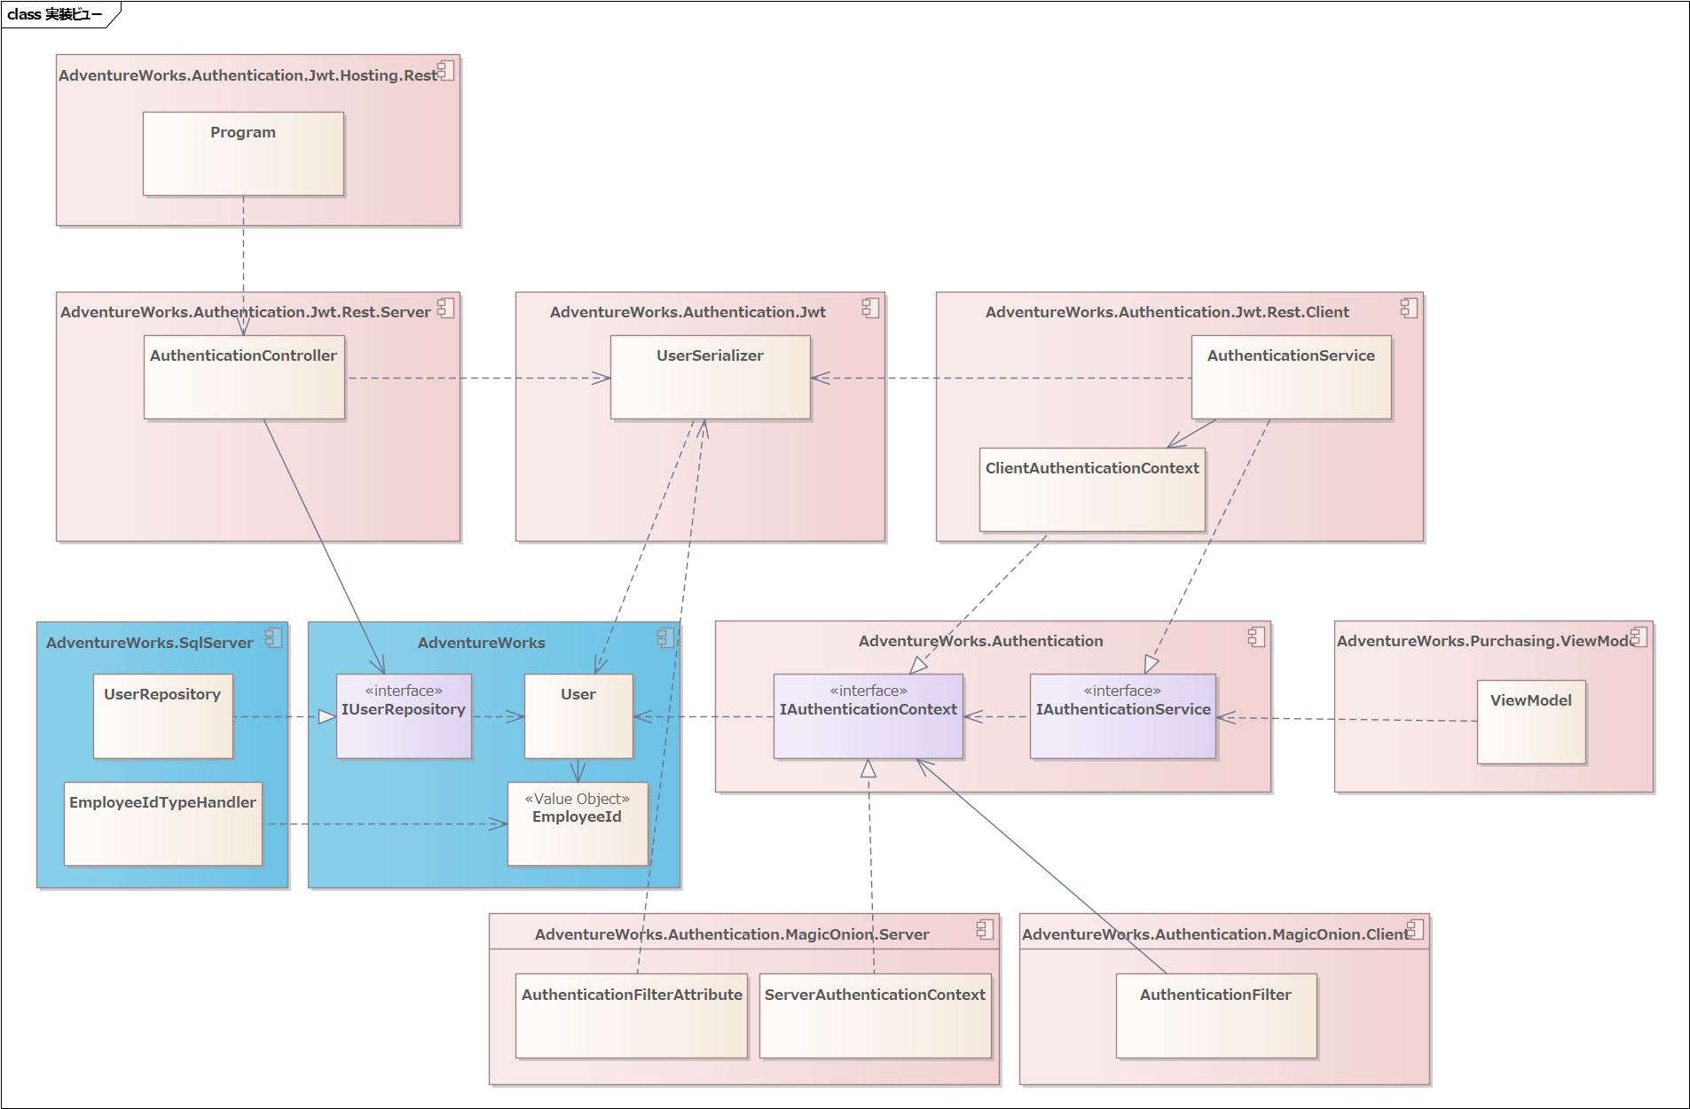

Slide 14
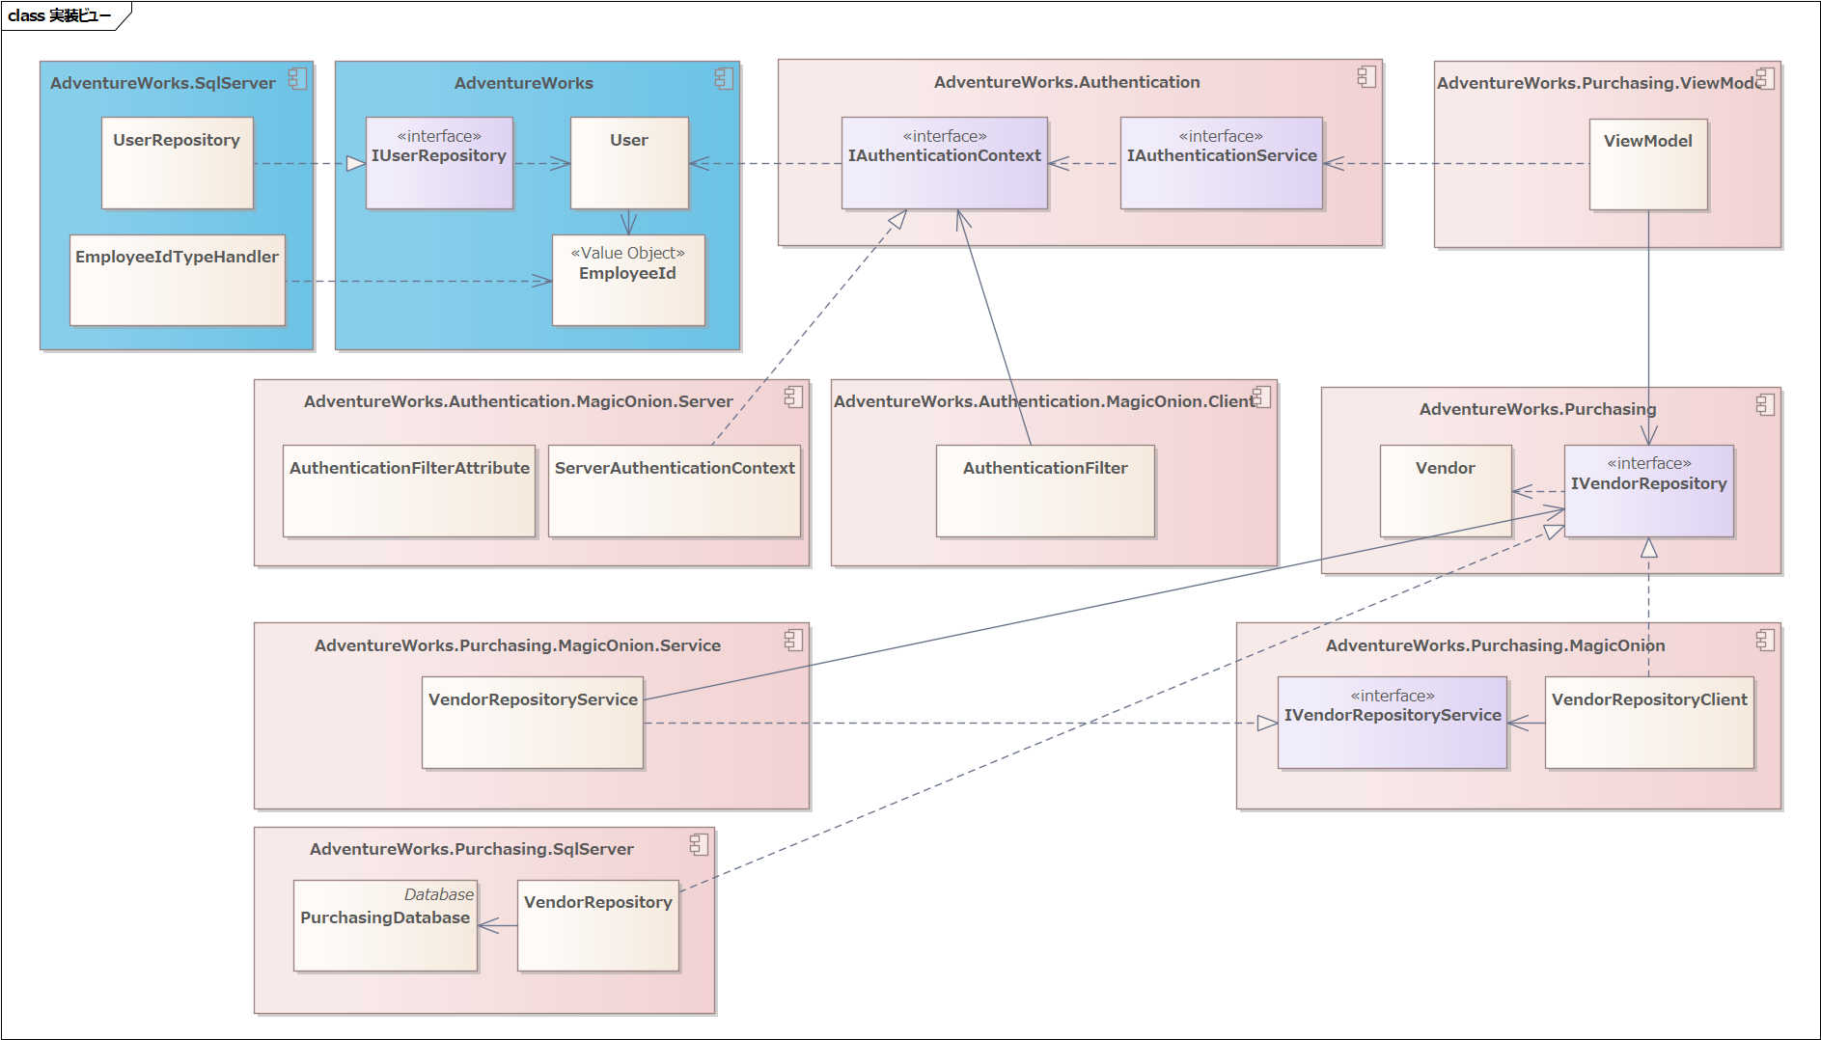

Slide 15
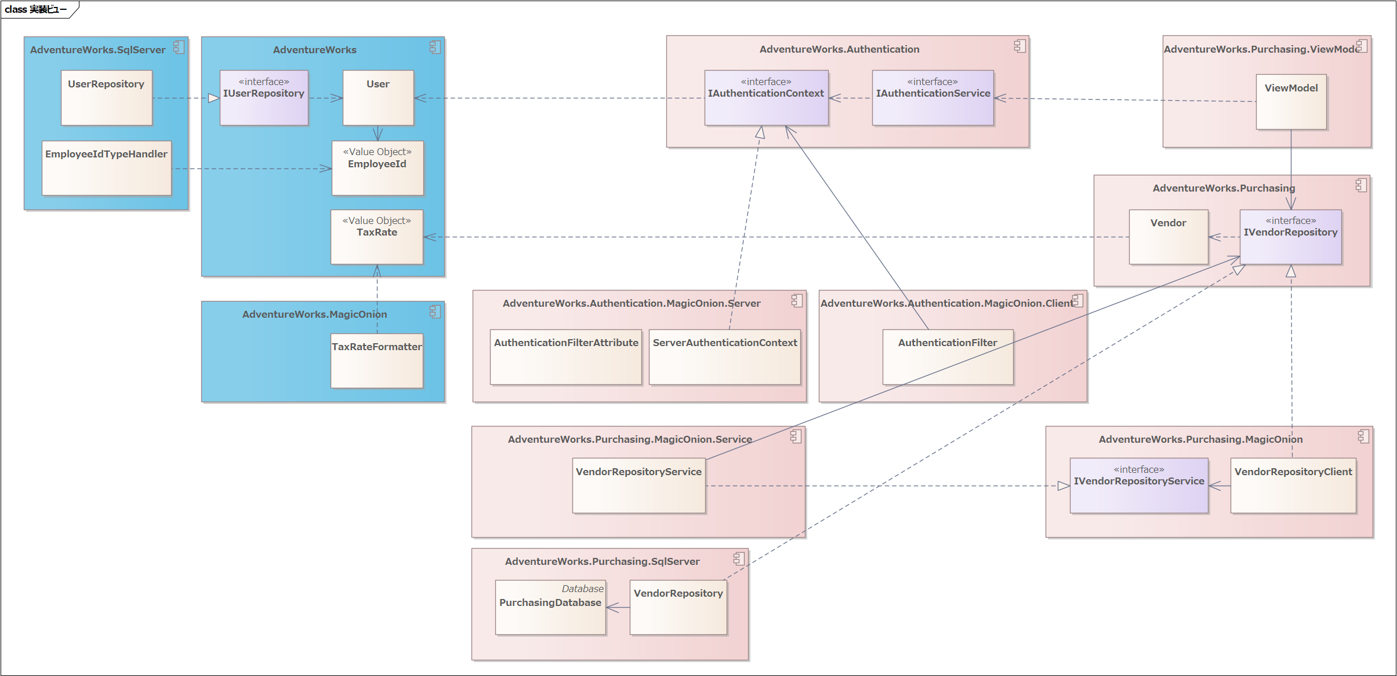

Slide 16
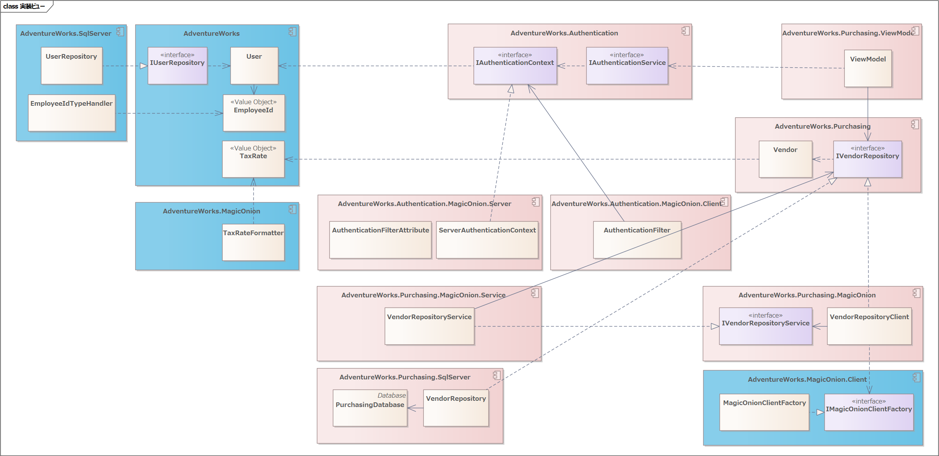

Slide 17
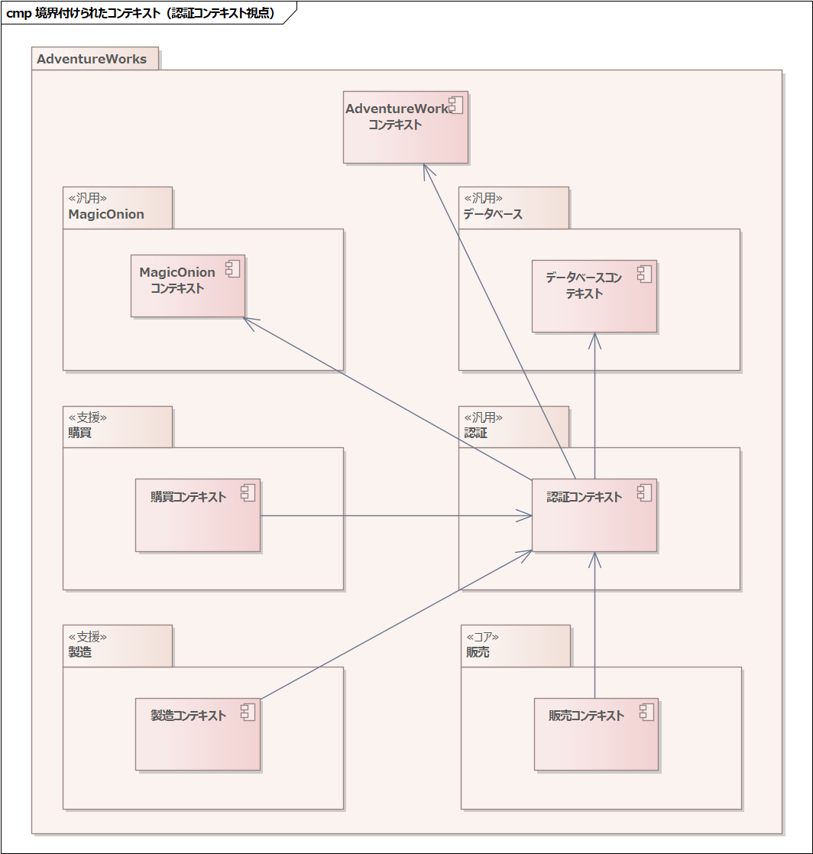

Slide 18
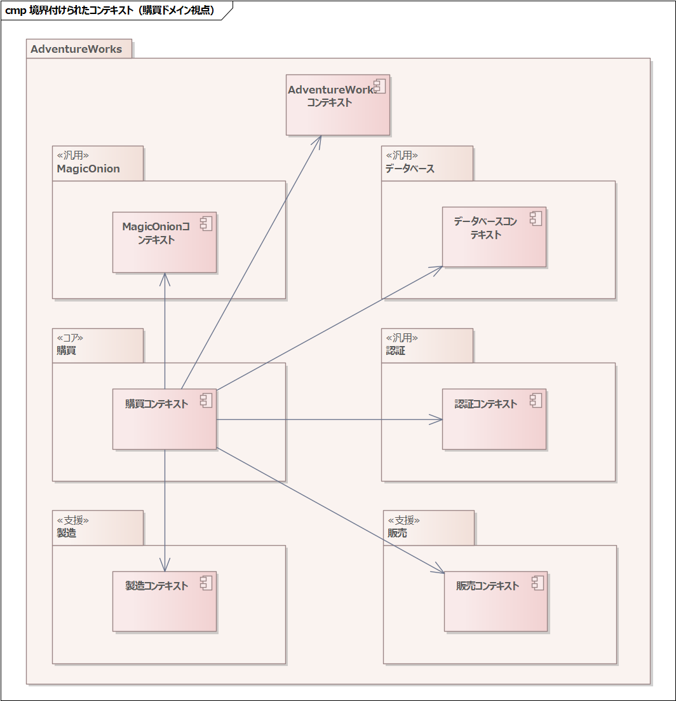

Slide 20
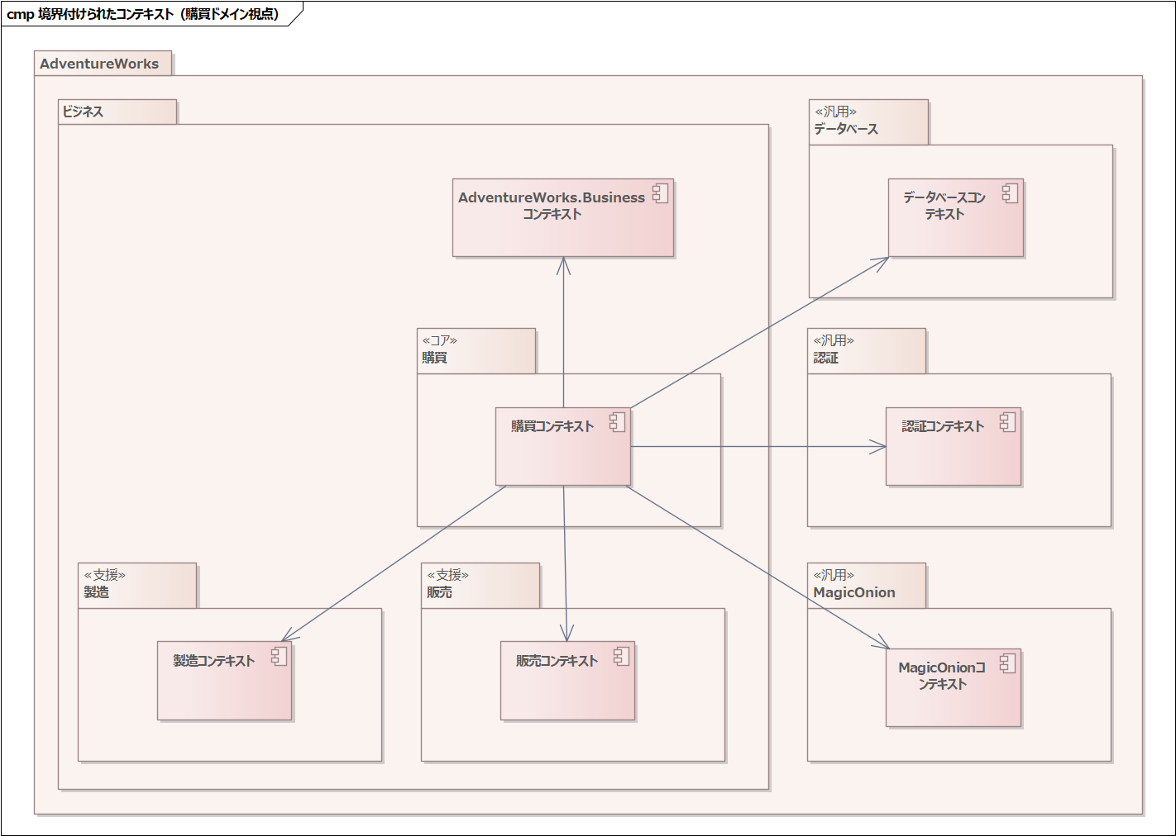
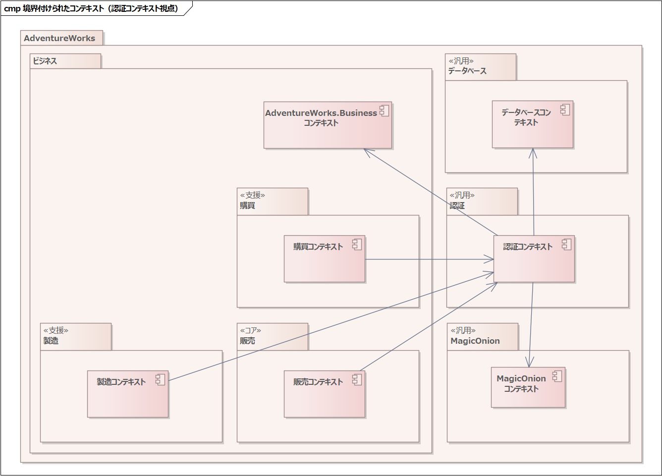

Slide 21
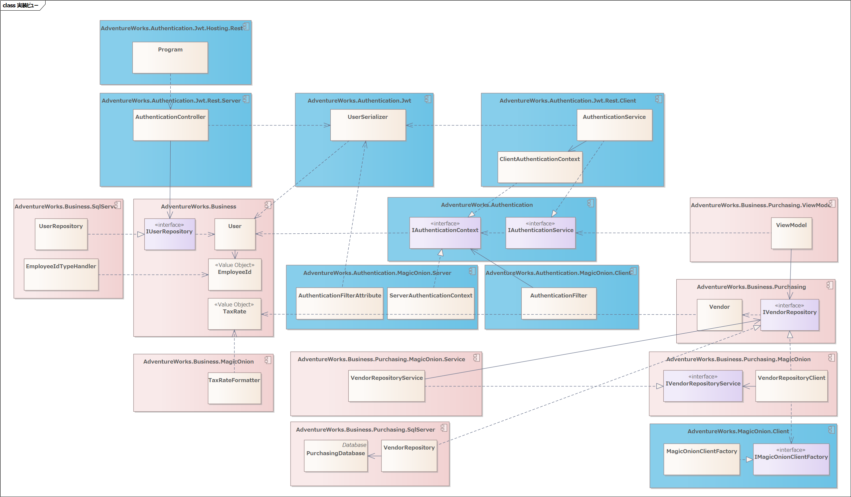
サーバーサイド
クライアントサイド
認証処理
検証処理

Slide 22
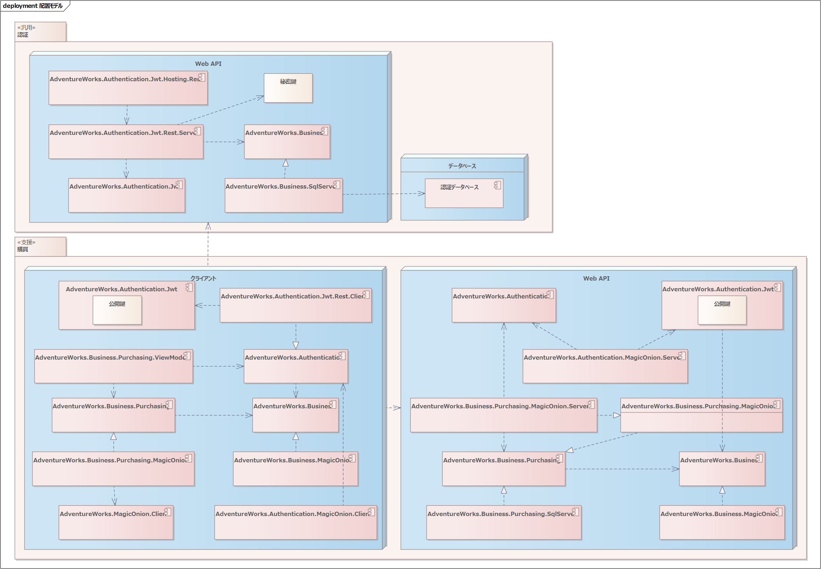

Slide 25
AuthenticationFilterAttribute
ExceptionFilterAttribute
API Client
Web API

Slide 26
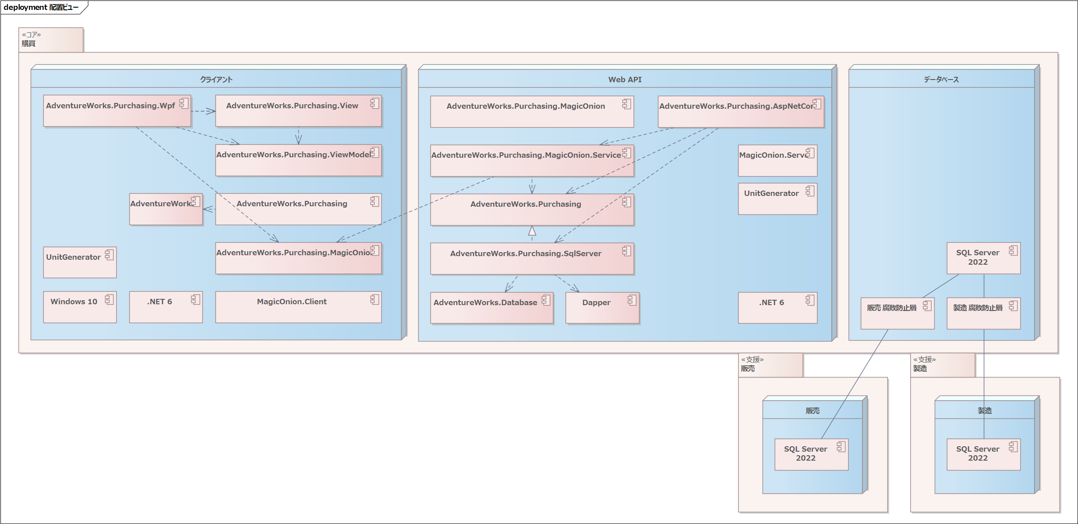

Slide 27
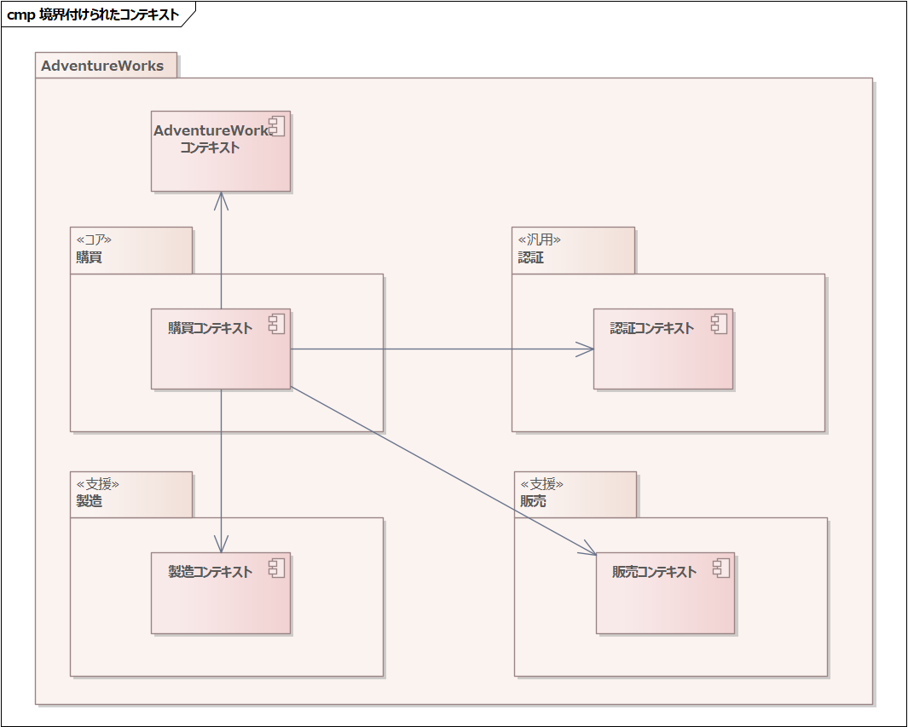

Slide 28
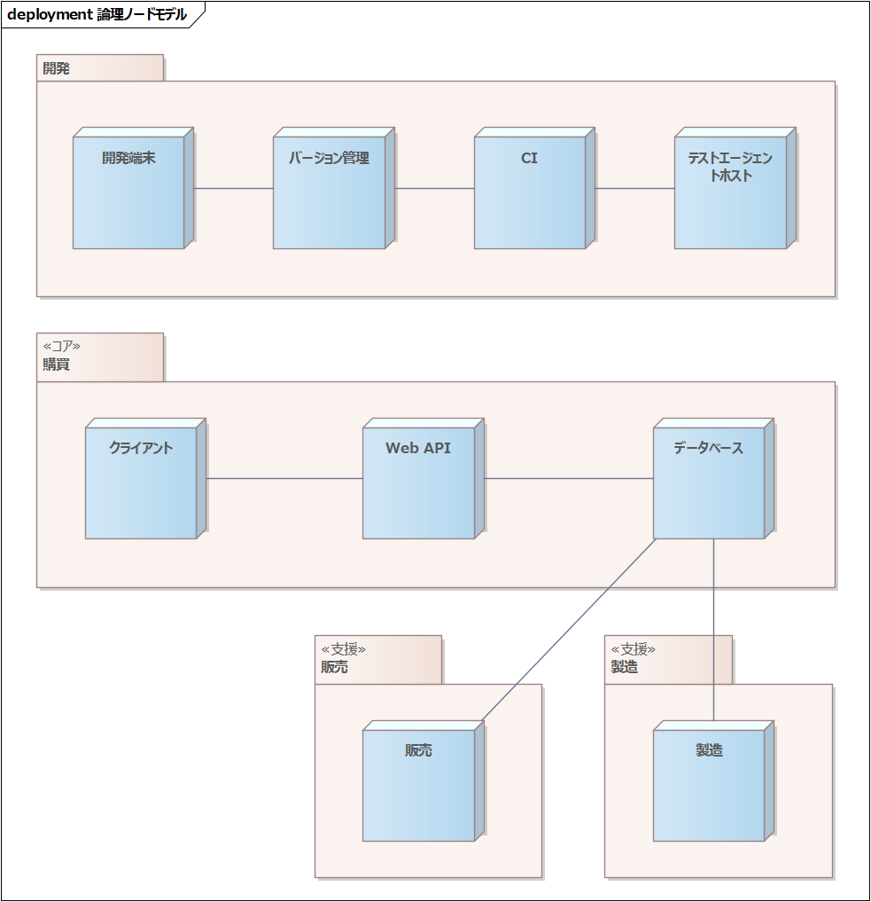

Slide 29
プレゼンテーション
ユースケース
ドメイン
リポジトリ実装

Slide 30
UI（WPF）
プレゼンテーション
ユースケース
購買ドメイン
AdventureWorks
ドメイン
Enterprise Business Rules
Application Business Rules
ゲートウェイ
コントローラー
Web API（MagicOnion）
Infrastructure Adapters
DB（SQL Server）
Frameworks ＆ Drivers

Slide 31
UI（WPF）
プレゼンテーション
ユースケース
購買ドメイン
AdventureWorks
ドメイン
ゲートウェイ
コントローラー
Web API（MagicOnion）
DB（SQL Server）

Slide 32
UI（WPF）
プレゼンテーション
ドメイン
ゲートウェイ
コントローラー
Web API（gRPC）
DB（SQL Server）

Slide 33
クライアント
サーバー
View
ViewModel
Product
IProductRepository
ProductRepository
ProductRepositoryClient
IProductRepositoryService
ProductRepositoryServer

Slide 34
依存（呼出し）
UI（WPF）
インターフェイスの実装
プレゼンテーション
View
ViewModel
ドメイン
Product
IProductRepository
ProductRepositoryClient
クライアント
IProductRepositoryService
ProductRepository
Enterprise Business Rules
ゲートウェイ
コントローラー
Application Business Rules
Web API（gRPC）
DB（SQL Server）
Infrastructure Adapters
ProductRepositoryServer
サーバー
Frameworks ＆ Drivers

Slide 35
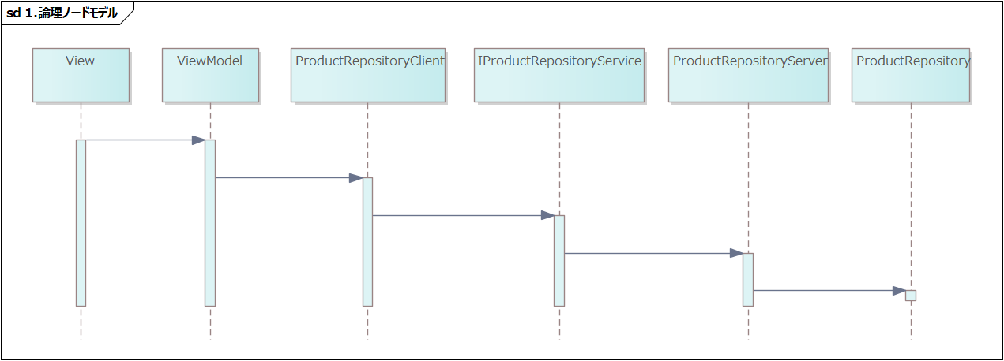

Slide 36
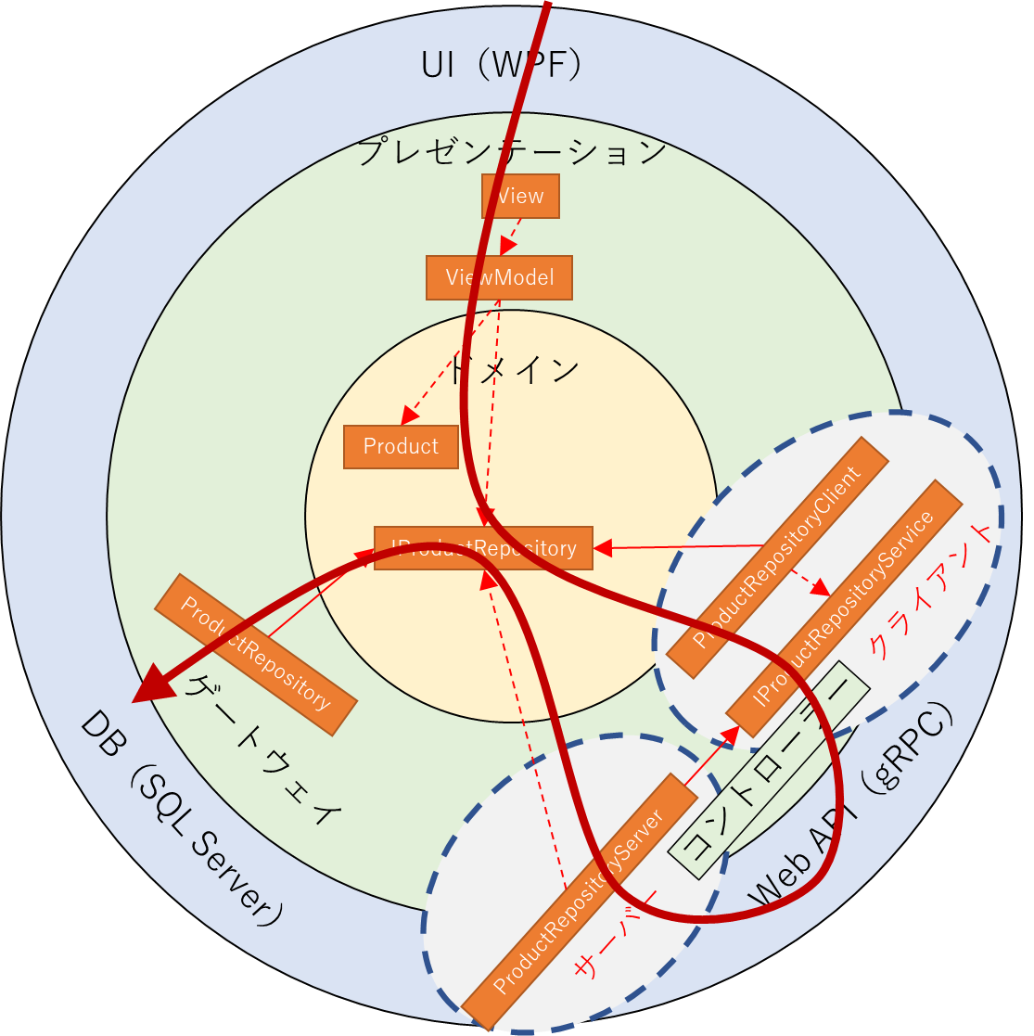
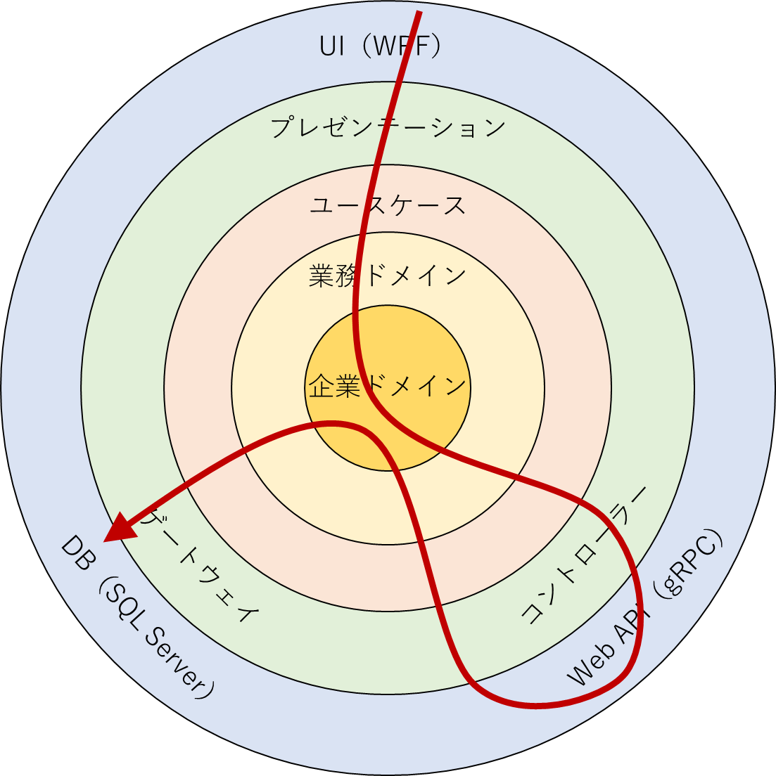

Slide 37
論理ビュー
配置ビュー
ユースケース ビュー
実装ビュー
プロセスビュー

Slide 38
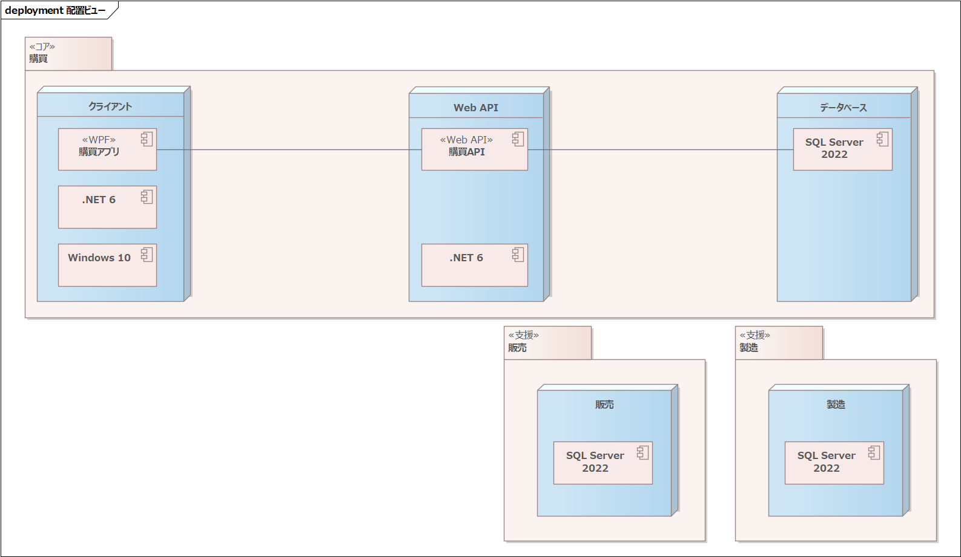

Slide 39
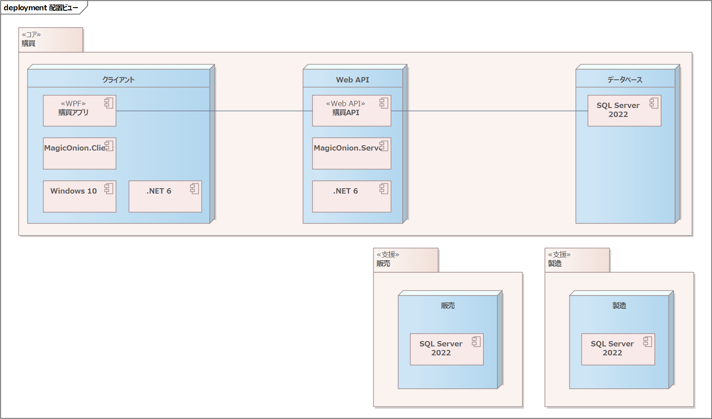

Slide 40
依存
UI（WPF）
インターフェイスの実装
プレゼンテーション
ユースケース
購買ドメイン
Vendor
IVendorRepository
Enterprise Business Rules
VendorRepository
コントローラー
ゲートウェイ
Application Business Rules
Web API（MagicOnion）
DB（SQL Server）
Infrastructure Adapters
Frameworks ＆ Drivers

Slide 41
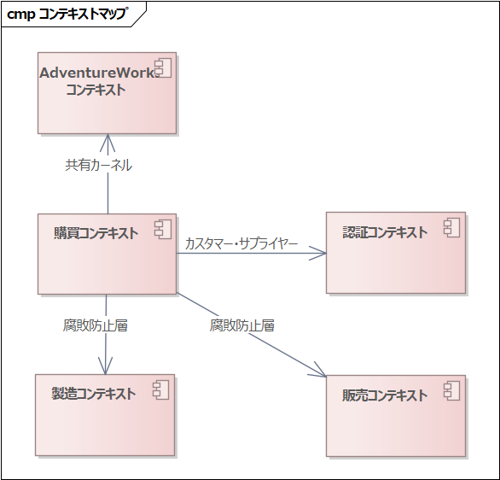

Slide 42
依存
UI（WPF）
インターフェイスの実装
プレゼンテーション
購買ドメイン
Vendor
IVendorRepository
Enterprise Business Rules
VendorRepository
コントローラー
ゲートウェイ
Application Business Rules
Web API（MagicOnion）
DB（SQL Server）
Infrastructure Adapters
Frameworks ＆ Drivers

Slide 43
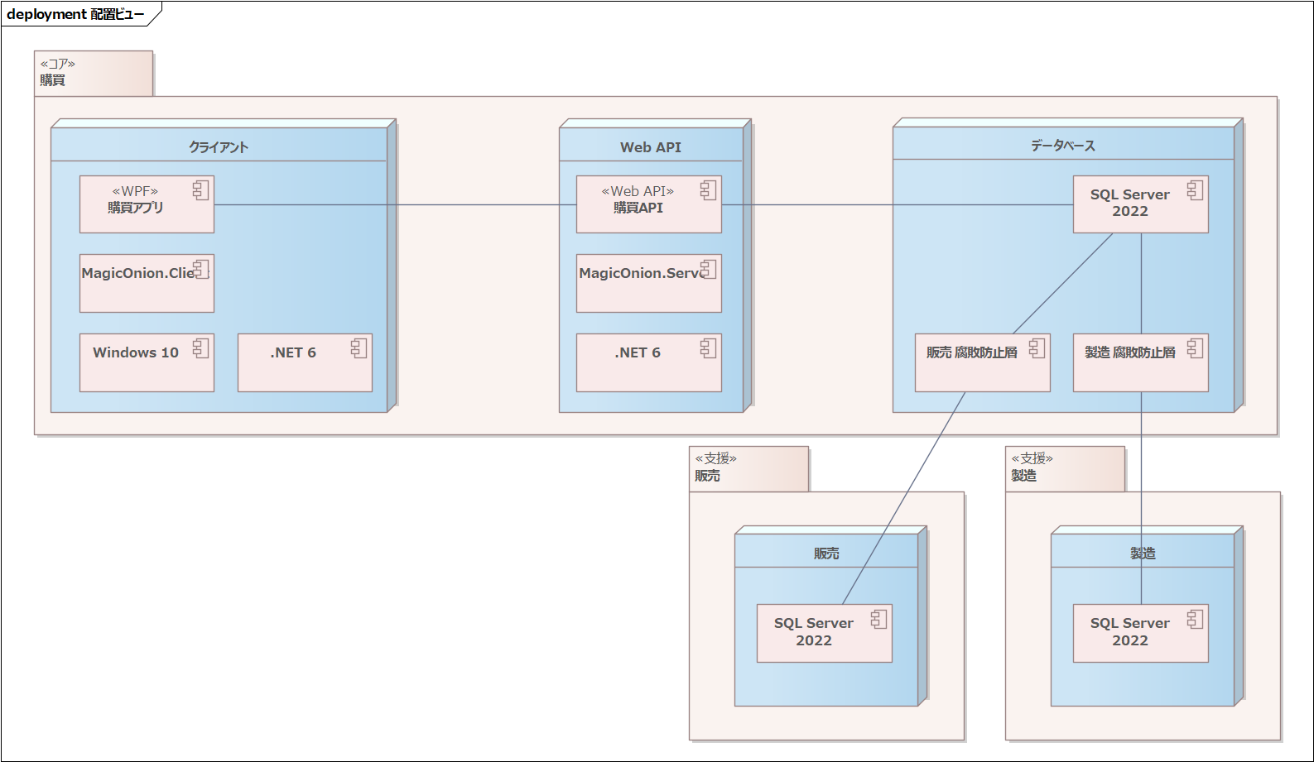

Slide 44
依存
UI（WPF）
インターフェイスの実装
View
App
App
Program
Window
購買ドメイン
Vendor
IVendorRepository
Enterprise Business Rules
VendorRepository
コントローラー
ゲートウェイ
Application Business Rules
Web API（MagicOnion）
DB（SQL Server）
Infrastructure Adapters
Frameworks ＆ Drivers

Slide 45
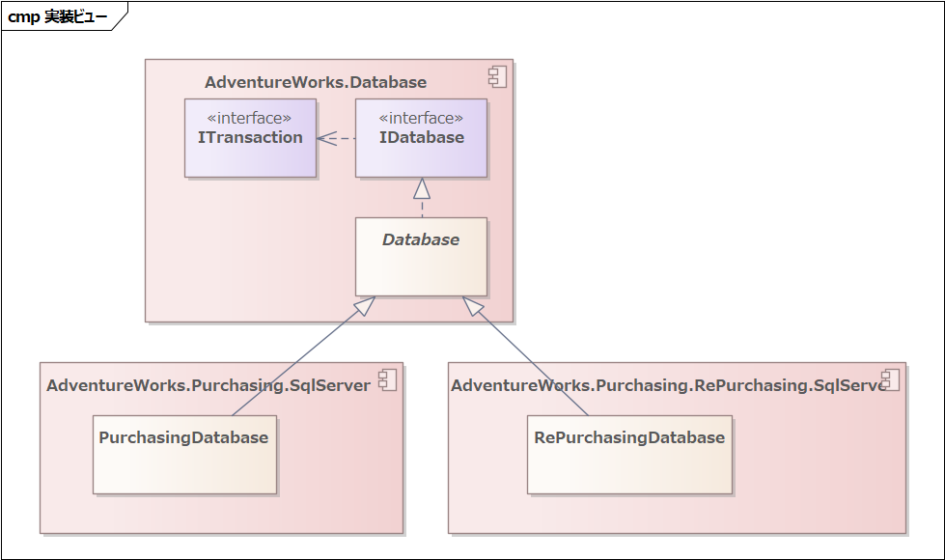

Slide 46
UI（WPF）
依存
実現・継承
プレゼンテーション
関連
ユースケース
購買ドメイン
<サプライヤー>
データベースドメイン
Vendor
ITransaction
IVendorRepository
IDatabase
Database
Enterprise Business Rules
PurchasingDatabase
コントローラー
Application Business Rules
DB（SQL Server）
VendorRepository
Web API（MagicOnion）
Infrastructure Adapters
Frameworks ＆ Drivers

Slide 47
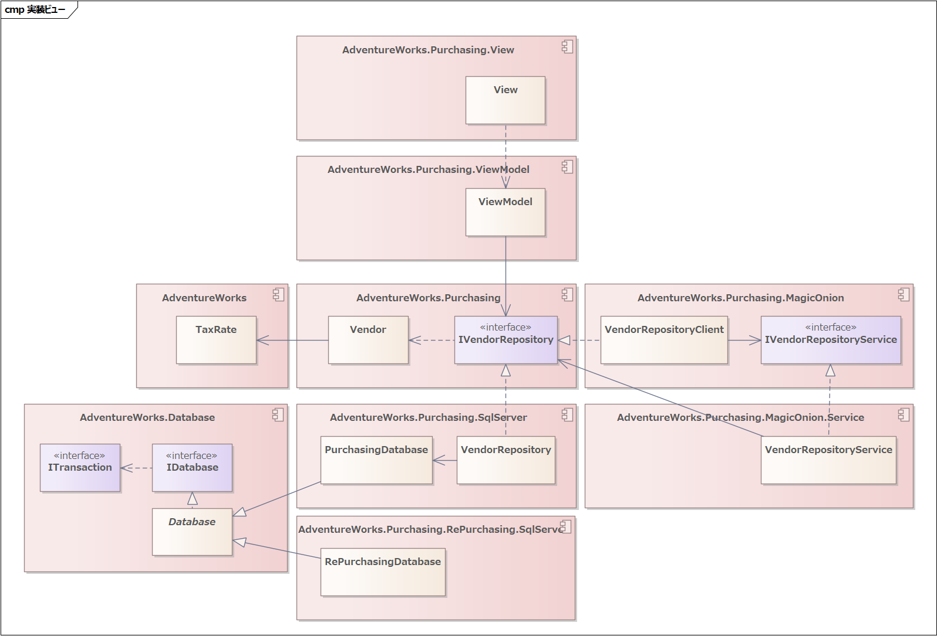

Slide 48
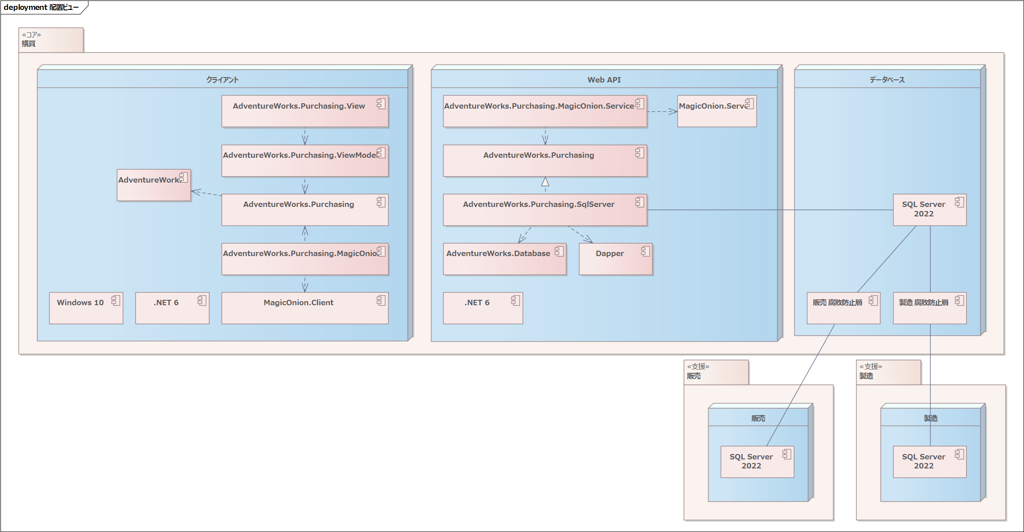

Slide 49
UI（WPF）
依存
プレゼンテーション
実現・継承
App
関連
Program
Window
ユースケース
購買ドメイン
<サプライヤー>
データベースドメイン
Vendor
ITransaction
IVendorRepository
IDatabase
Database
Enterprise Business Rules
PurchasingDatabase
コントローラー
Application Business Rules
DB（SQL Server）
VendorRepository
Web API（MagicOnion）
Infrastructure Adapters
Frameworks ＆ Drivers

Slide 50
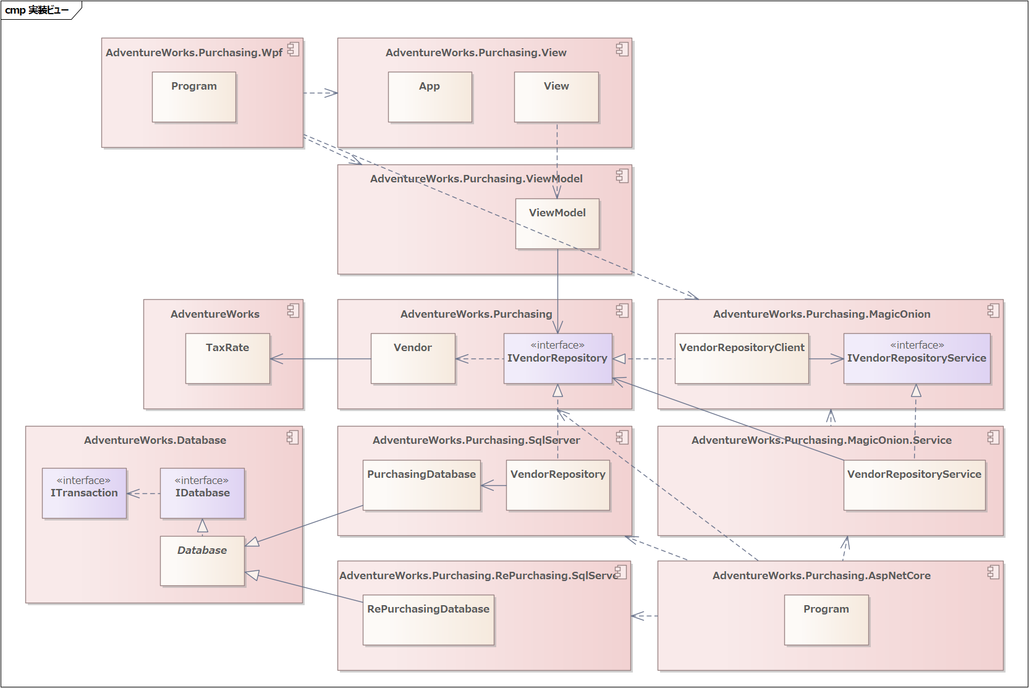

Slide 51
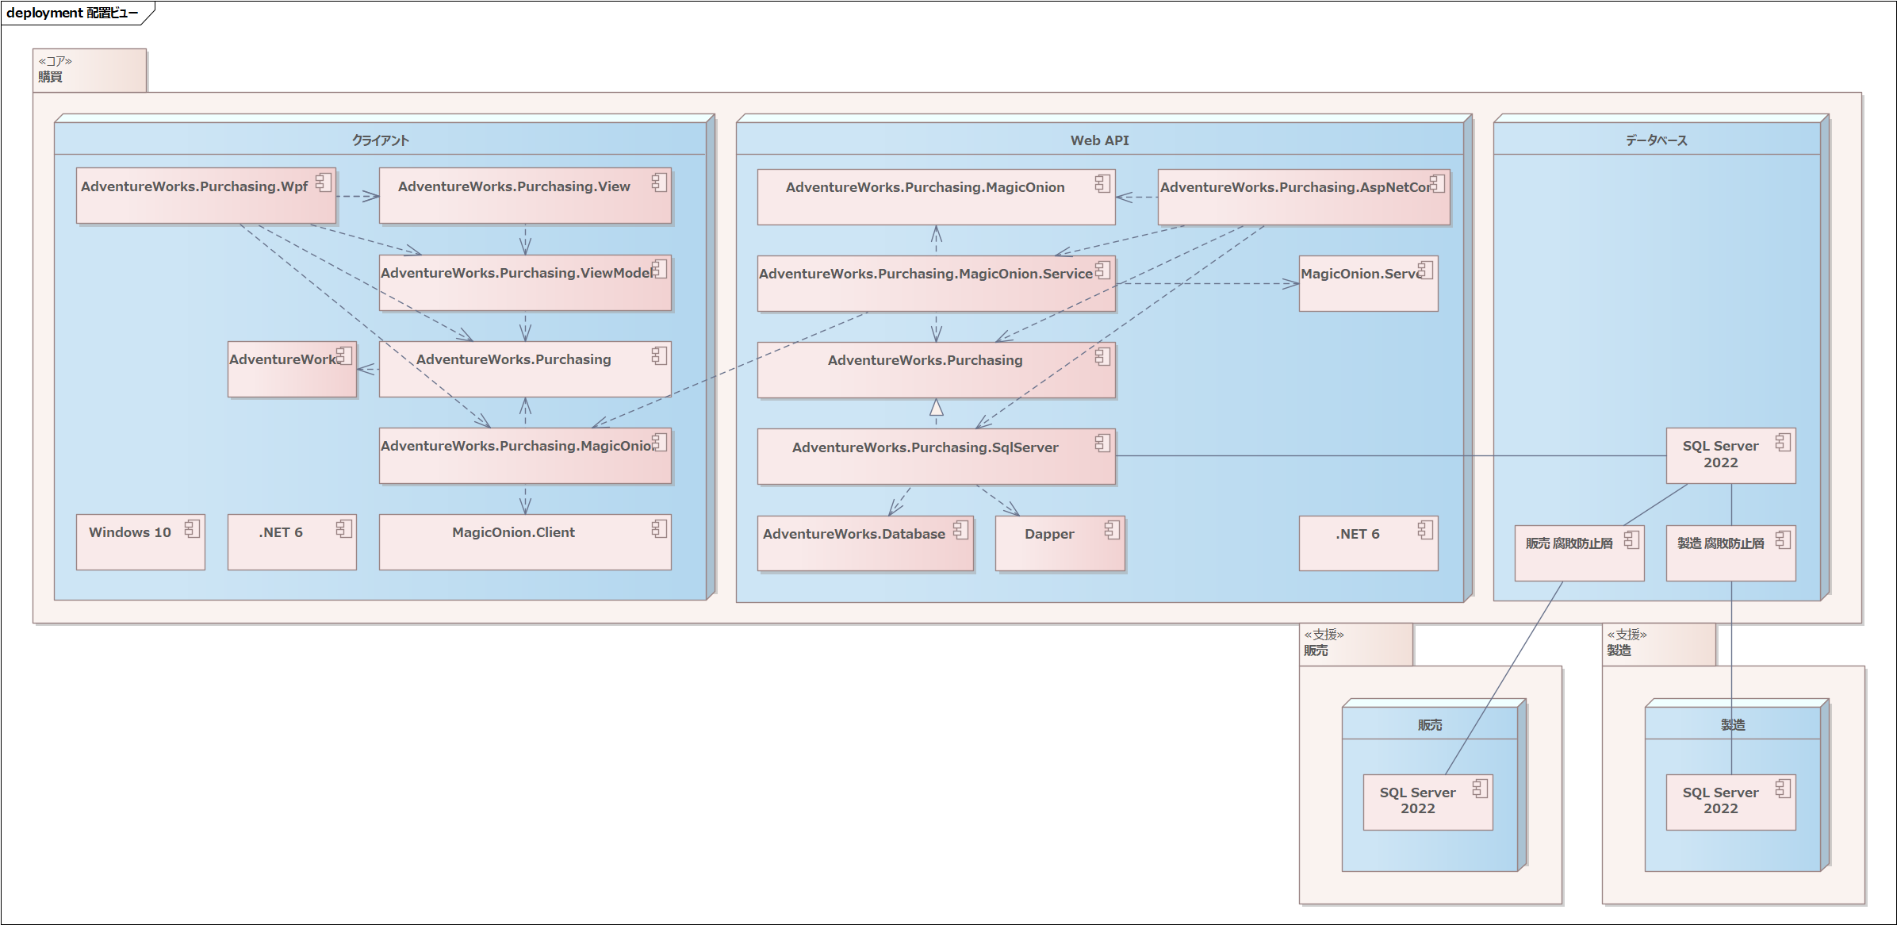

Slide 52
UI（WPF）
依存
実現・継承
View
関連
ViewModel
ユースケース
購買ドメイン
AdventureWorks
ドメイン
TaxRate
Vendor
IVendorRepository
Enterprise Business Rules
VendorRepositoryClient
Application Business Rules
IVendorRepositoryService
DB（SQL Server）
VendorRepository
Web API（MagicOnion）
Infrastructure Adapters
VendorRepositoryService
Frameworks ＆ Drivers

Slide 53
UI（WPF）
依存
1. ユーザーがViewを操作する
実現・継承
View
2. ViewはViewModelを呼ぶ
関連
ViewModel
ユースケース
購買ドメイン
AdventureWorks
ドメイン
TaxRate
Vendor
3. ViewModelはリポジトリーを呼び出してエンティティの取得を試みる
IVendorRepository
Enterprise Business Rules
5. サーバーサイドはリポジトリーの実装を
呼び出してエンティティを取得する
VendorRepositoryClient
4. クライアントからgRPCを利用してサーバーサイドを呼び出す
Application Business Rules
Web API（MagicOnion）
DB（SQL Server）
VendorRepository
IVendorRepositoryService
Infrastructure Adapters
VendorRepositoryService
Frameworks ＆ Drivers

Slide 54
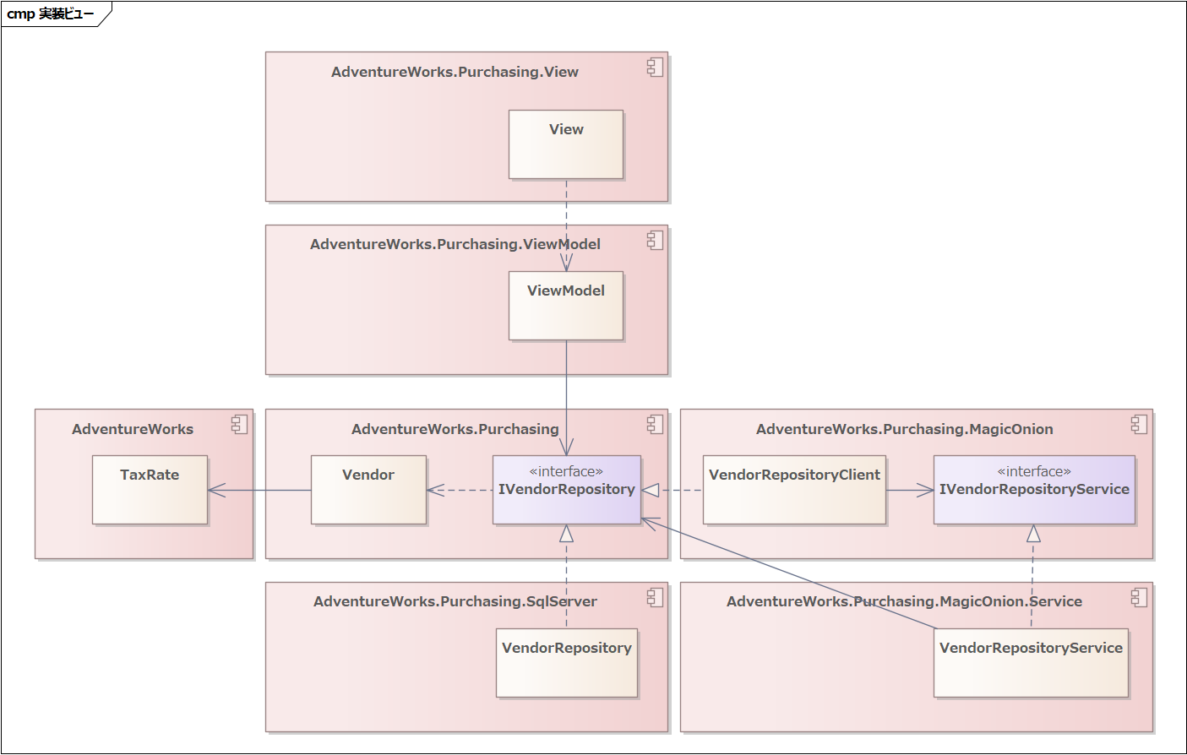

Slide 56
UI（WPF）
依存
実現・継承
View
関連
ViewModel
ユースケース
購買ドメイン
<サプライヤー>
データベースドメイン
ITransaction
AdventureWorks
ドメイン
IDatabase
TaxRate
Database
Vendor
RePurchasingDatabase
IVendorRepository
Enterprise Business Rules
PurchasingDatabase
VendorRepositoryClient
Application Business Rules
Web API（MagicOnion）
DB（SQL Server）
VendorRepository
IVendorRepositoryService
Infrastructure Adapters
VendorRepositoryService
Frameworks ＆ Drivers

Slide 57
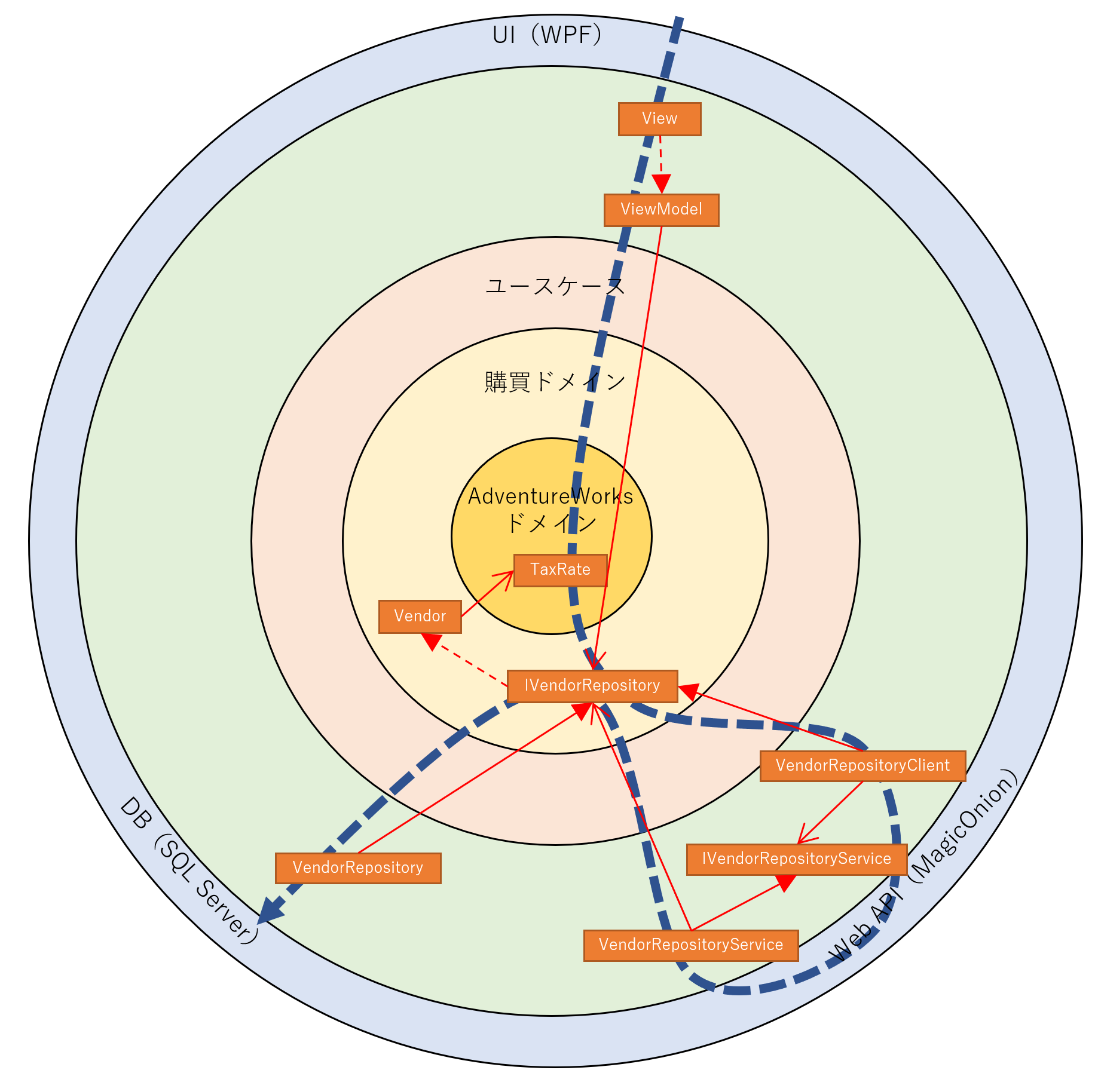
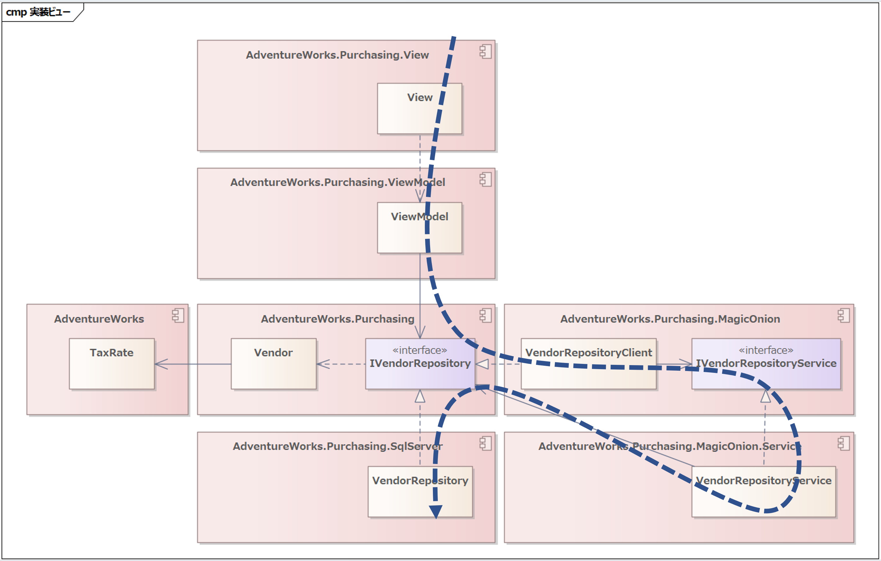

Slide 58
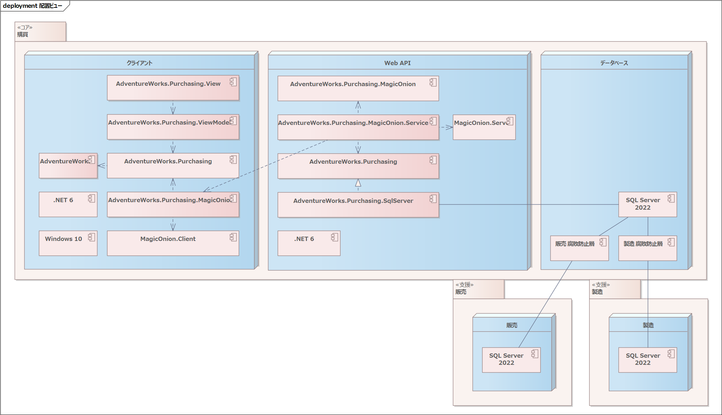

Slide 59
